Slide 1
智能产品开发之嵌入式技术
主讲：潘友华
华清远见成都/西安中心学术总监

Slide 2
目 录 Contents
1
智能产品介绍
2
智能产品系统组成
3
软件技术介绍

Slide 3

智能产品介绍
智能产品主要是以嵌入式平台为基础，以智能传感互联、人机交互、新型显示、大数据处理、人工智能，等等，新一代计算机技术为特征，以新设计、新材料、新工艺硬件为载体的新型智能终端产品及服务。
随着技术升级、关联基础设施完善和应用服务市场的不断成熟，智能硬件的产品形态从智能手机延伸到智能可穿戴、智能家居、智能车载、医疗健康、智能无人系统等，成为信息技术与传统产业融合的交汇点。

Slide 4
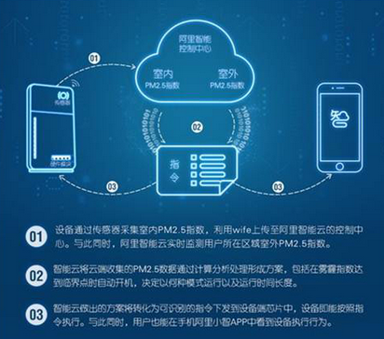
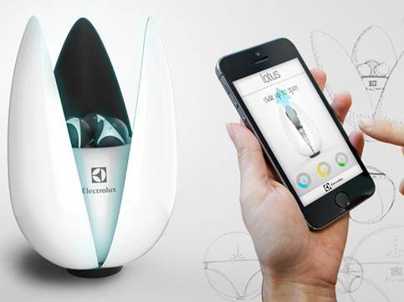
智能产品介绍
空气净化

Slide 5

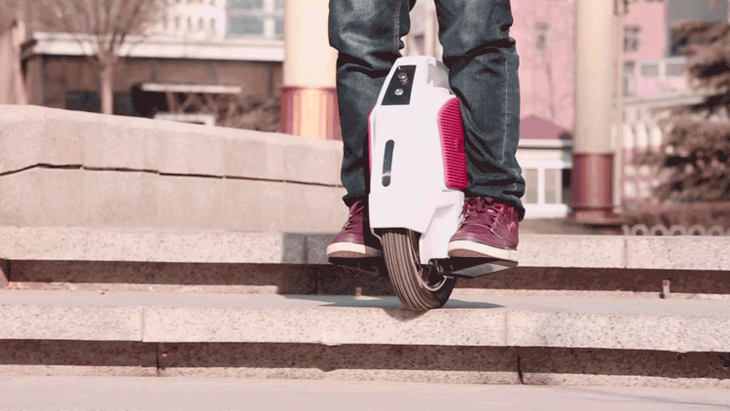
智能产品介绍
平衡车

Slide 6
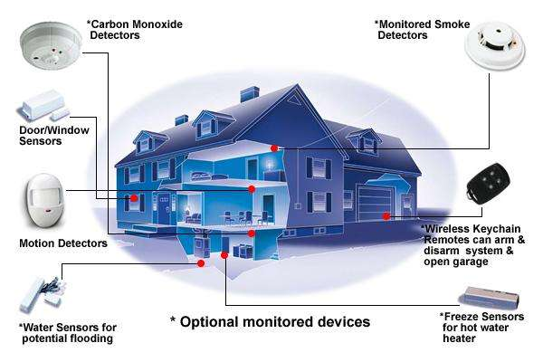
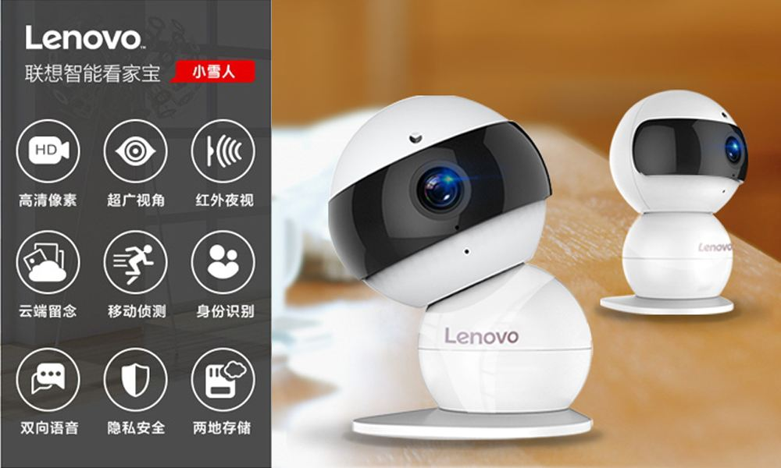
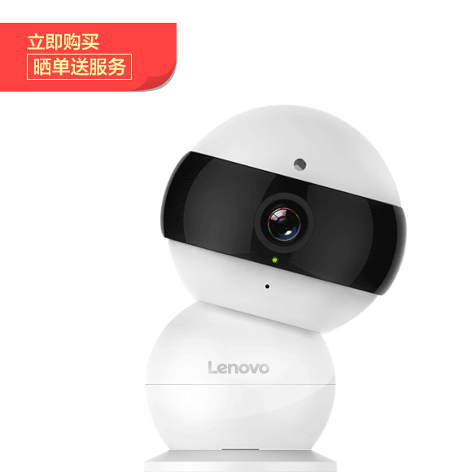
智能产品介绍
家庭安防

Slide 7


智能产品介绍
虚拟现实

Slide 8
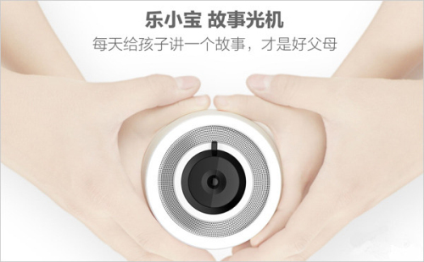
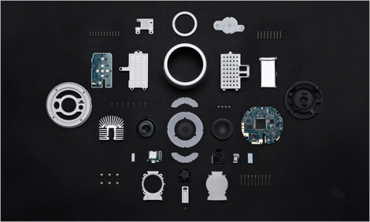
智能产品介绍
亲子互动

Slide 9



智能产品介绍
酷玩产品

Slide 10
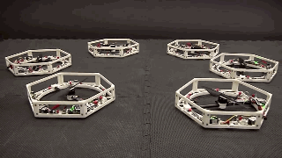

智能产品介绍
智能飞行器

Slide 11
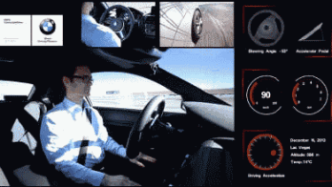
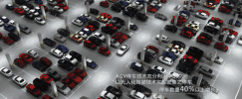
智能产品介绍
智能汽车

Slide 12
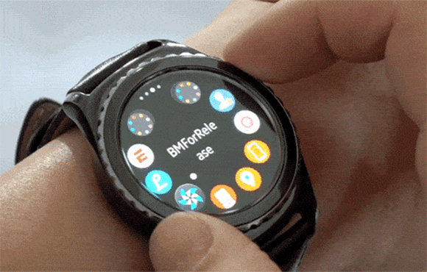
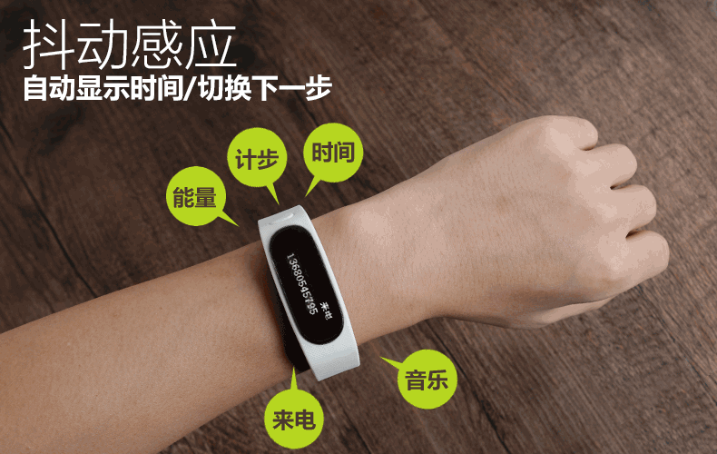
智能产品介绍
智能手表手环

Slide 13
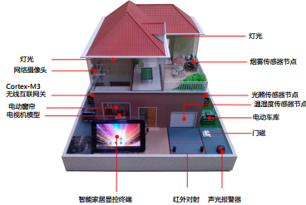
智能产品介绍
我们国家目前产能过剩，正在经历痛苦的转型。目前劳动密集型及高能耗产业正在转移或升级换代。
EPoSS 在《Internet of Things in 2020》报告分析预测，未来物联网的发展将经历四个阶段：
2010 年之前 RFID 被广泛应用于物流、零售和制药领域
2010-2015 年物体互联广泛形成
2015-2020 年物体进入半智能化
2020 年之后物体终端进入全智能化
10-30倍INTERNET的产值，万亿规模的市场

Slide 14
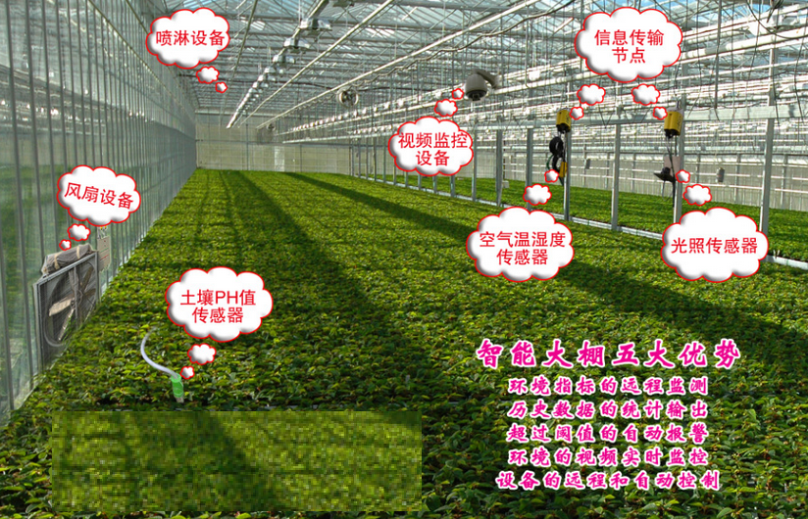
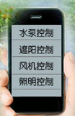
智能产品介绍
目前智能产品远还没有到普及的程度，处于刚起步的阶段，主要原因如下：
标准不统一
成本过高
功能需求定位不明
用户群培养有待时日
…

Slide 15
智能产品介绍
我国进入了智能硬件市场启动期：资本、孵化器、技术、 人才、政策，等等正在向这个行业倾斜。目前面临的一些挑战如下：
同质竞争端倪初现
以可穿戴设备为例，已有众多科技型企业发布了各自的智能手表、智能手环等产品，多以智能手机的配件使用，不外乎运动、睡眠监测，等等功能，产品之间差异不大。
跨界协同合作存在壁垒
智能产品具有软硬融合、跨界应用等特征。但在企业跨界合作中，与传统厂商的合作存在壁垒。传统厂商不愿意与科技型企业合作。
核心技术与发达国家仍有差距
尽管我国在智能硬件产品研发与生产上与发达国家差距不明显，但在关键核心技术上与国外先进水平差距较大，特别是信息技术领域：基础电子元器件、集成芯片、核心软件技术，等等。
全球专利布局与竞争日益激烈

Slide 16
目 录 Contents
1
智能产品介绍
2
智能产品系统组成
3
软件技术介绍

Slide 17
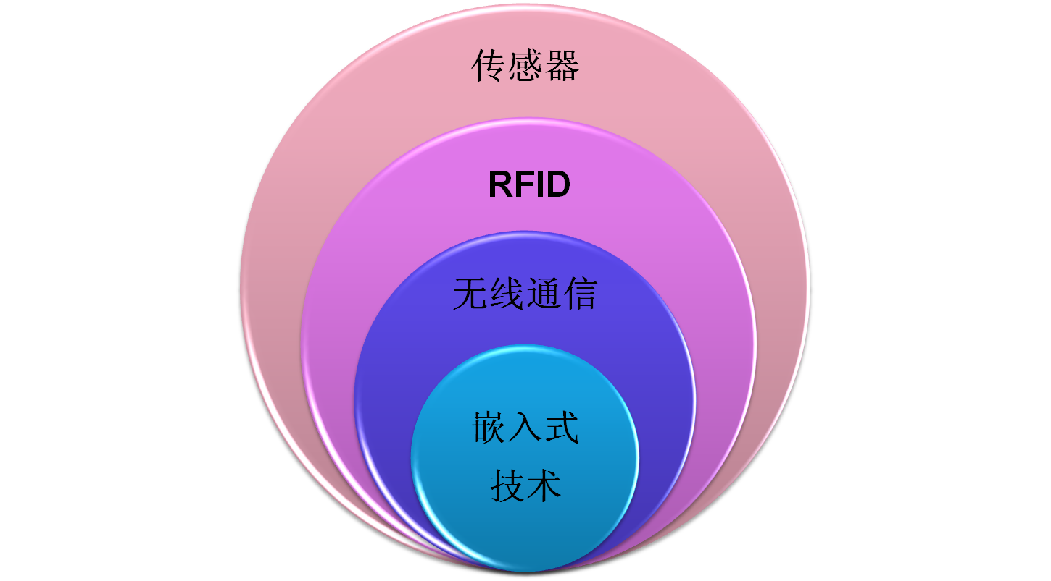
智能产品系统组成
Zigbee、低功耗Wifi、IPv6、Bluetooth、…

Slide 18
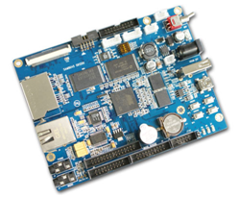
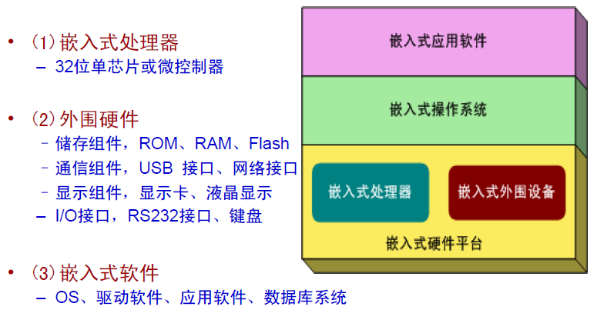
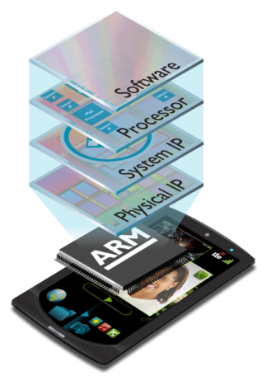
智能产品系统组成

Slide 19
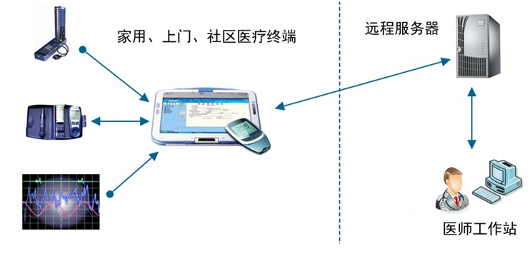
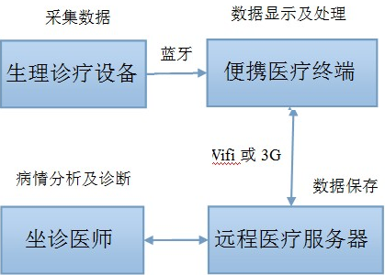
智能产品系统组成
华清远见专利产品：智能医疗综合实训系统

Slide 20
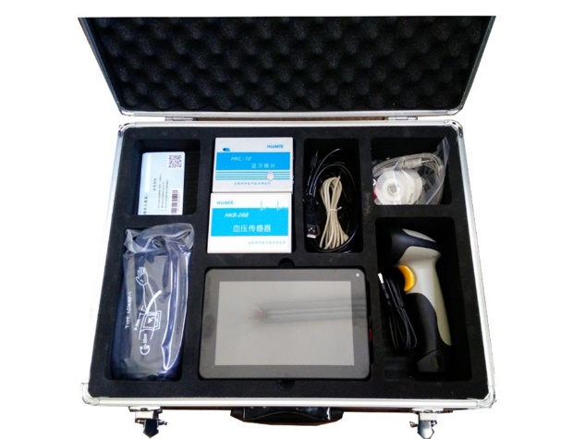
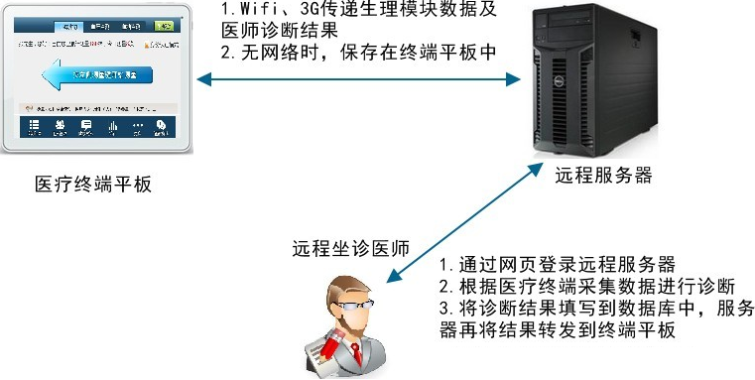
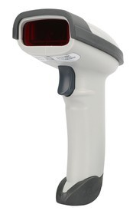
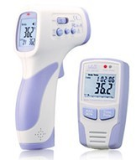
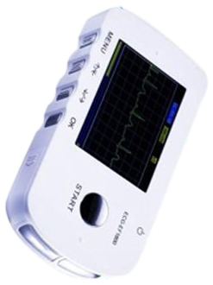

智能产品系统组成

Slide 21
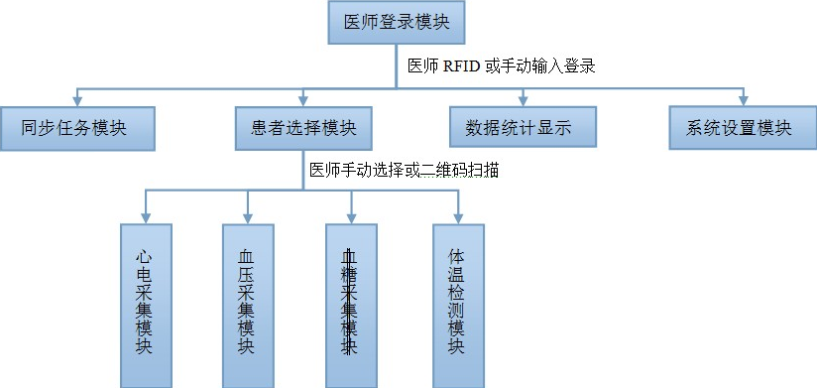
智能产品系统组成
系统功能描述

Slide 22
目 录 Contents
1
智能产品介绍
2
智能产品系统构成
3
软件技术介绍

Slide 23
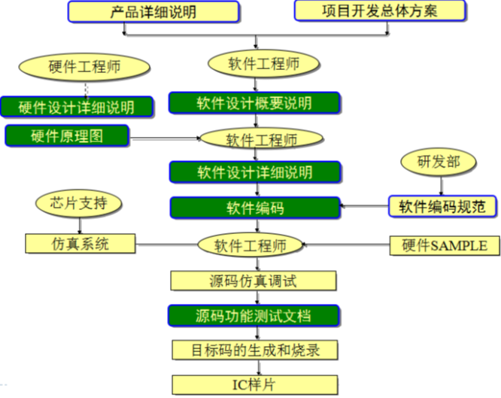
软件技术介绍

Slide 24
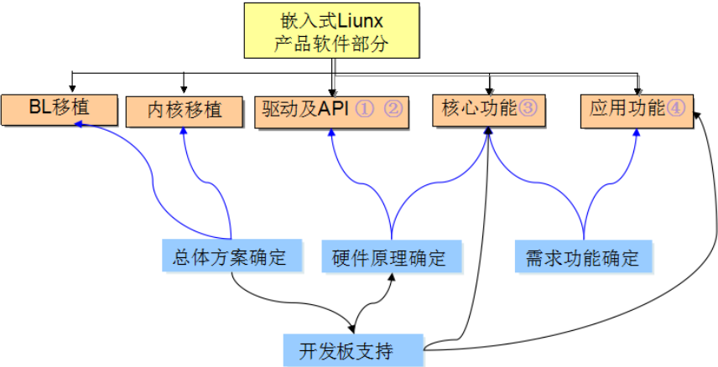
软件技术介绍

Slide 25
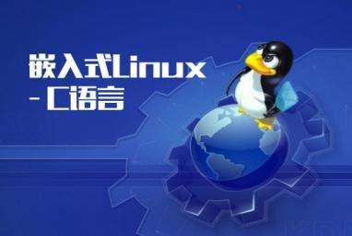
软件技术介绍
程序设计语言
编程就是跟计算机说话，希望计算机能够按照程序员的意思进行工作。C语言就是与计算机沟通的编程语言。掌握编程语言本身并不难，就像小孩学说话一样，1、2岁就可以做到了，但是要在“合适的时间、合适的场合、说合适的话”有点难，那是需要拓展其他知识才能做到的，譬如编程规范、其他软件技术。
C语言是嵌入式开发的标配程序设计语言，掌握了C语言，学习其他语言时也变得相对简单。
该门课程的主要内容是C语法，如何使用GNU工具，并在Linux发行版下进行实验验证。

Slide 26
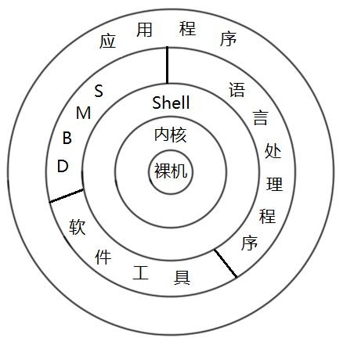
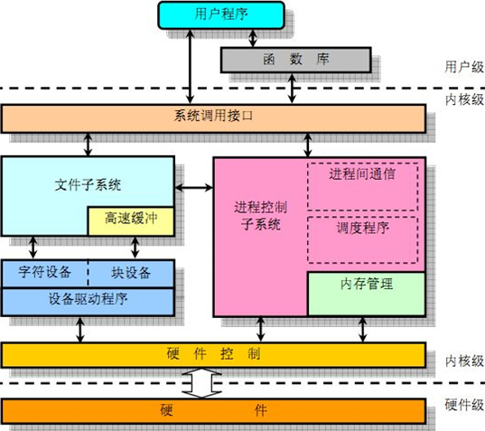
软件技术介绍
操作系统应用核心编程
操作系统
主流操作系统有5大块功能：进程调度、内存管理、字符设备控制、文件系统+块设备控制、网络协议+网络设备控制。Linux系统在嵌入式平台应用占用统治性地位，具有代表性和通用性。主要涉及知识点：终端命令、脚本编程、自动化编译。
文件I/O
一切皆是文件：普通文件、目录、符号链接
管道、字符设备、块设备、套接字。
标准化接口，保持兼容性和可移植性。

Slide 27

软件技术介绍
操作系统应用核心编程
并发程序
程序运行起来后就变成了进程，进程是系统的资源单位，表征4G（32bits系统）空间，线程是进程空间中具体执行的序列。
进程空间相互独立，两个及以上进程要交换数据就变得困难，故此就引入进程间通讯技术
线程在同一个进程空间内，更容易造成资源的竞争，引入了同步互斥技术。
网络编程
TCP/IP是事实上的工业标准，基于TCP/IP的socket编程就成为了网络程序开发的基础技术。
主要内容是TCP/IP协议层知识、套接字编程基础、流式套接字编程、数据报套接字编程、I/O模型、服务器模型、原始套接字及数据包分析。

Slide 28


软件技术介绍
数据库开发
数据库是应用开发应用最为广泛的技术之一，数据库主要管理大规模离散数据，譬如：学员信息、公司产品、等等。
数据库的重点：数据库操作函数API、SQL语句。

Slide 29
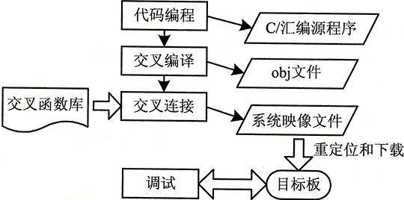
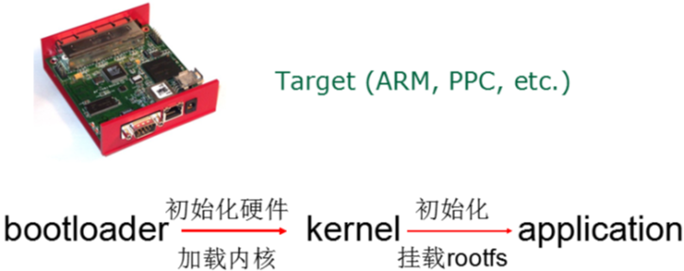
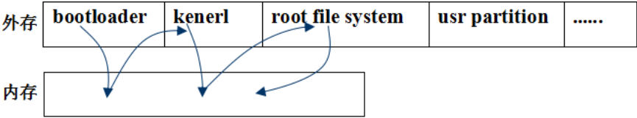
软件技术介绍
系统移植
移植环境搭建
BL移植
kernel移植
根文件系统制作

Slide 30
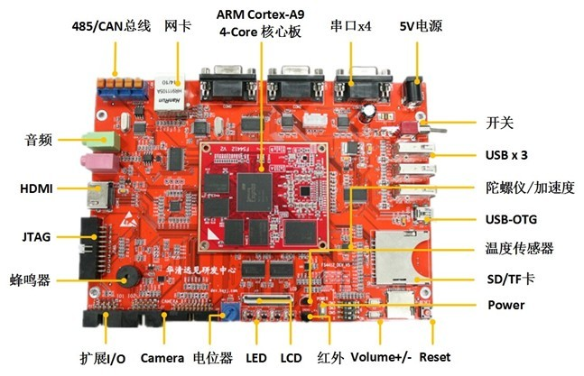
软件技术介绍
ARM是主流的嵌入式平台，应用最为广泛。
ARM知识主要两个部分：体系架构和接口编程。

Slide 31
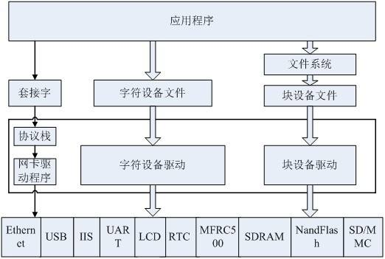

软件技术介绍
驱动开发

Slide 32
panyh_cd@farsight.com.cn
潘友华

